Slide 1








Уральский
федеральный
университет
имени первого Президента России Б.Н. Ельцина
2024
1

Slide 2
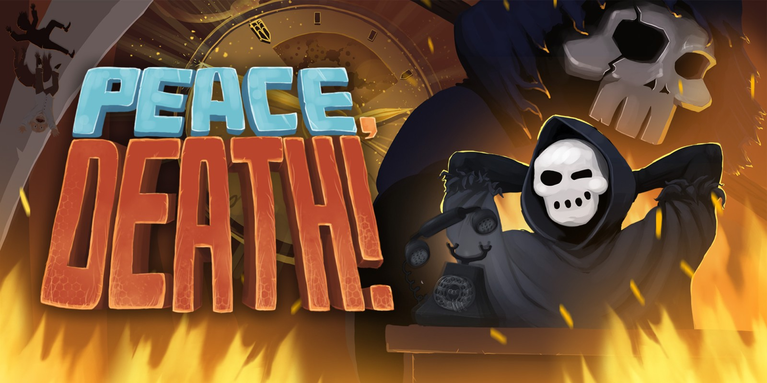
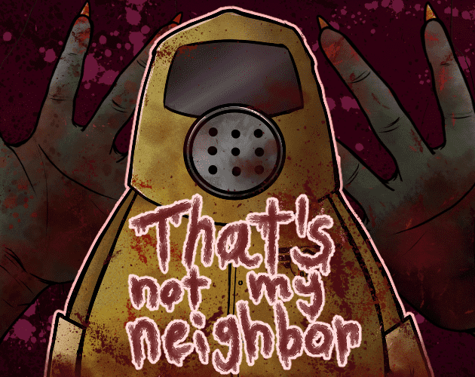

Референсы
2

Slide 3
О чем игра?
Жанр: аркада.
Описание: Игрок берет на себя роль Иисуса Христа, чтобы восстановить баланс и вернуть мир на Земле.
Ваша цель: решать, куда отправлять души, основываясь на их карме. Души демонов и грешников - в ад, а души хороших людей - в рай.
3

Slide 4
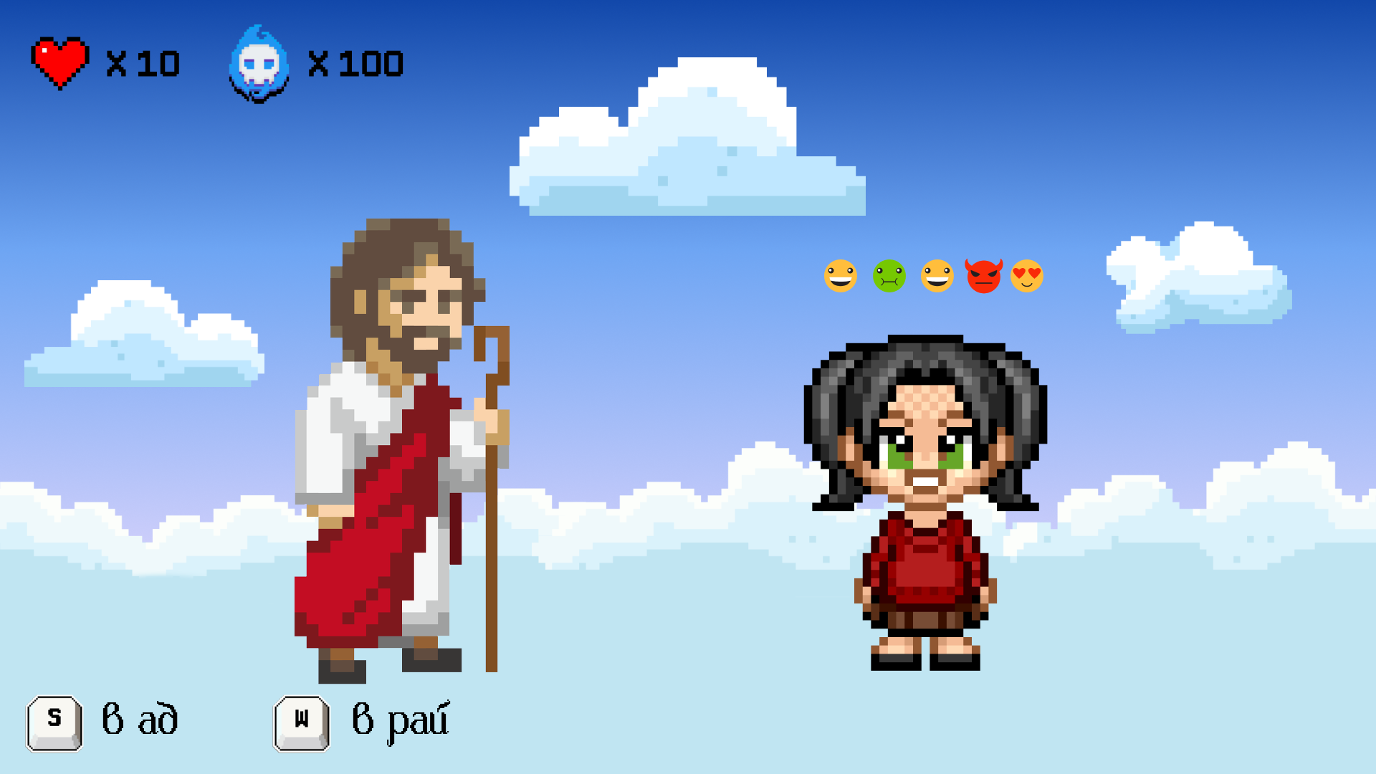

Механика игры
Обнулить счетчик душ
Не обнулив очки здоровья
Принять решение нужно на основе «атрибутов кармы»
Доступны два действия
4
Время на принятие решения ограничено

Slide 5


Механика игры
Плохие – подсвечены красным
Хорошие – подсвечены зеленым
Чтобы определить атрибут, нужно навести на него курсор мыши
5

Slide 6

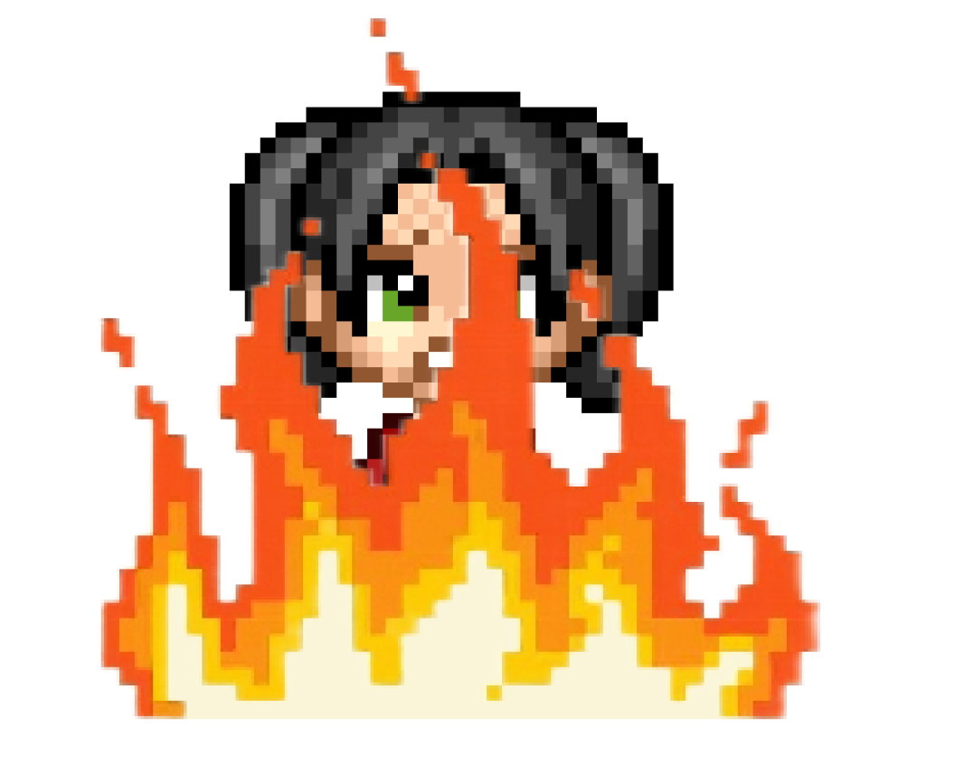






Механика игры
>
>
Хороших свойств больше – душа отправляется в рай
Плохих свойств больше – душа отправляется в ад
острые уши
глаза
клыки
Бесы всегда должны гореть в аду
Бесы могут маскироваться под людей
6

Slide 7
Демонстрация геймплея
7

Slide 8









Инструменты разработки
8

Slide 9
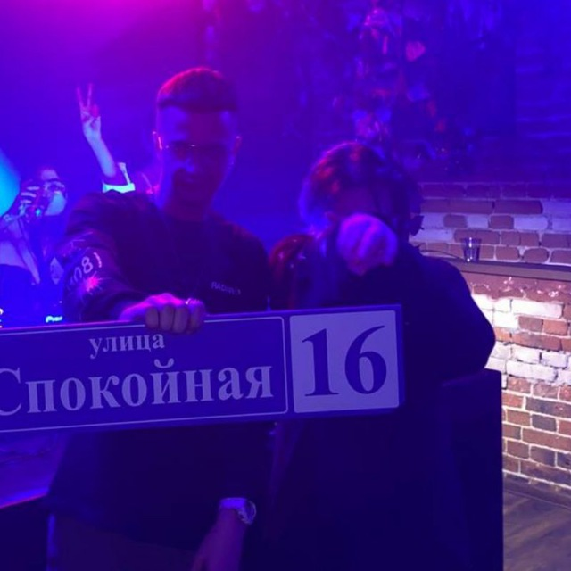
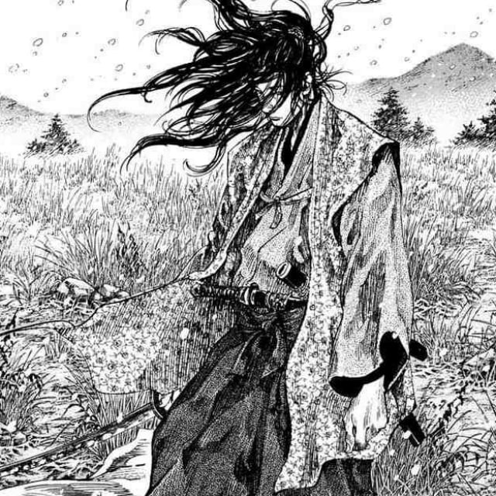

Отзывы
Максим, 3D-художник
Прикольно получилось, но не особо понятно по персонажам кого куда распределять, а так вечерок убить вообще с кайфом.
Никита, хороший человек
Музыка приятная, визуальная стилистика тоже, особенно комиксовая рисовка во вступлении прям топчик. Забавно, что прилетает кулак с неба за неправильные действия. Потенциал у игрушки есть, поиграть около часика можно, только, опять же, нужны более подробные пояснения по весу эмодзи, чтобы поменьше кушать негативного опыта и раздражаться.
Катя, психолог
Оригинальная игра, тренирующая внимательность игрока, затягивающая ироничной интерпретацией всем известного библейского сюжета. Мне понравились начальные вставки. На мой взгляд, из точек роста можно выделить улучшение графики/размеров эмодзи.
9

